Slide 1
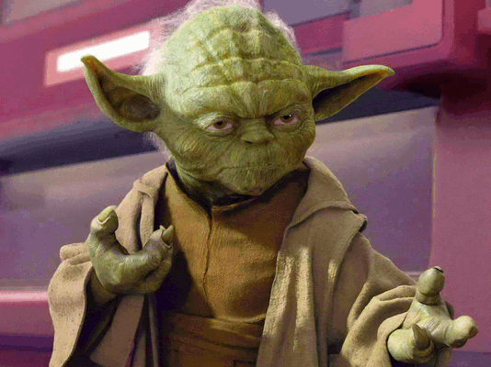
Чат-бот "Майстер Йода"

Slide 2
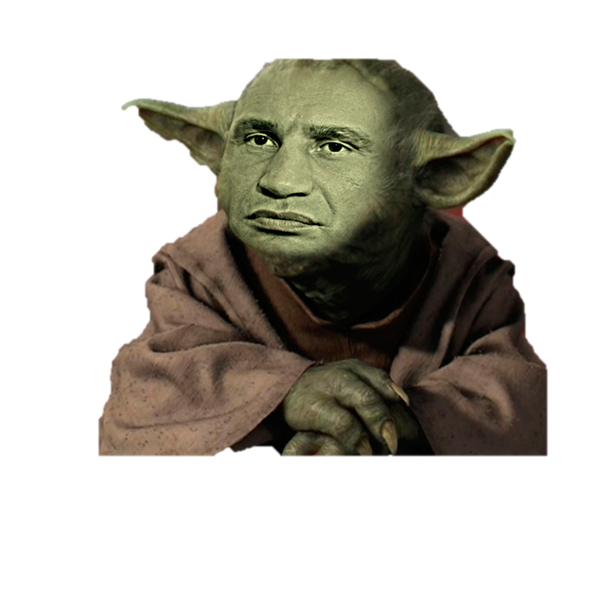
Постановка задачі
Навчити нейронну мережу спілкуватися за заданими фразами, а саме фразами персонажу Зоряних війн, Майстером Йода

Slide 3
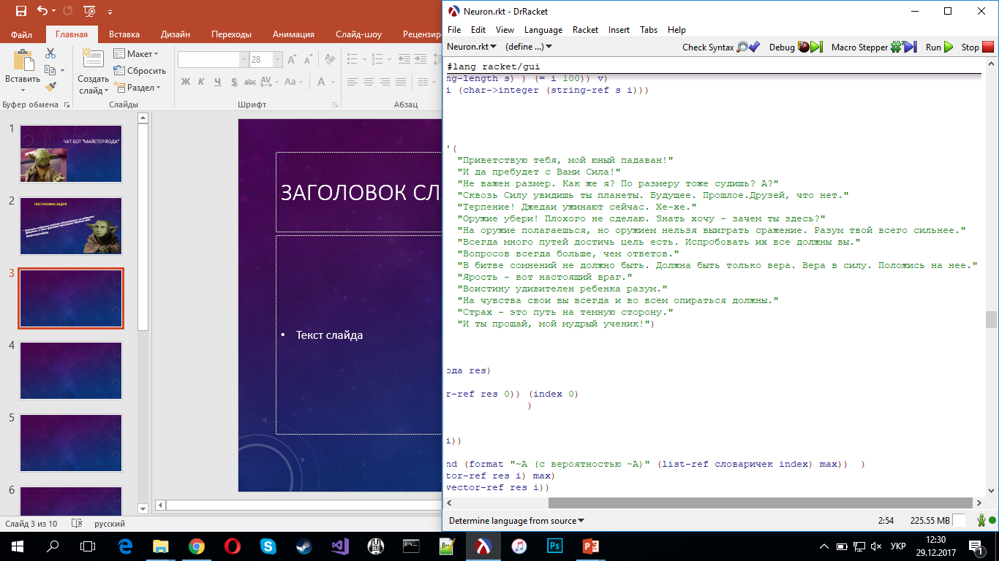
15 фраз якими буде відповідати нейронна мережа

Slide 4
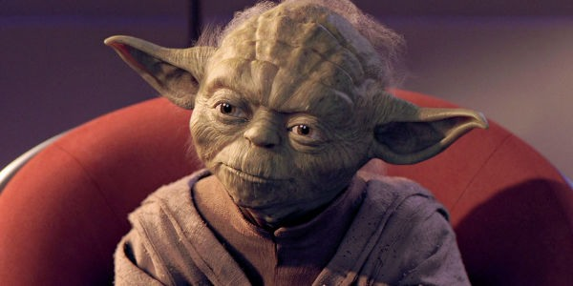
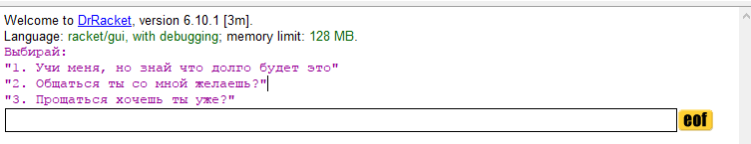
Приклад роботи програми: обираемо в меню пункт №2

Slide 5
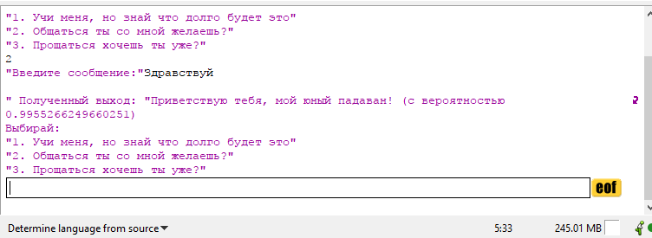
Вводимо фразу, та отримуємо відповідь:

Slide 6
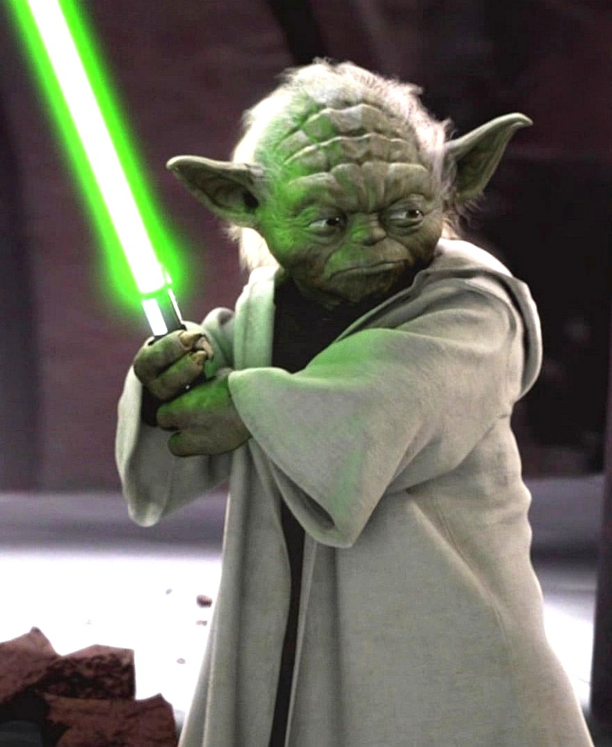
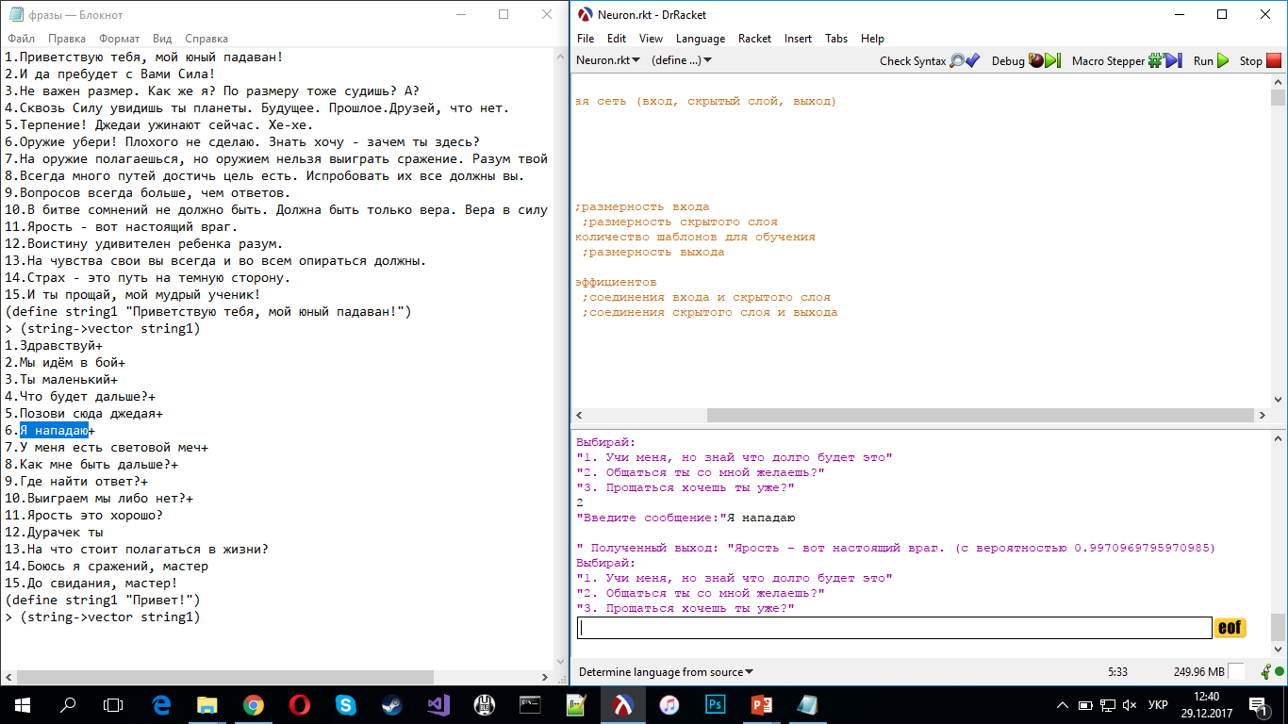
Спробуємо ще раз

Slide 7
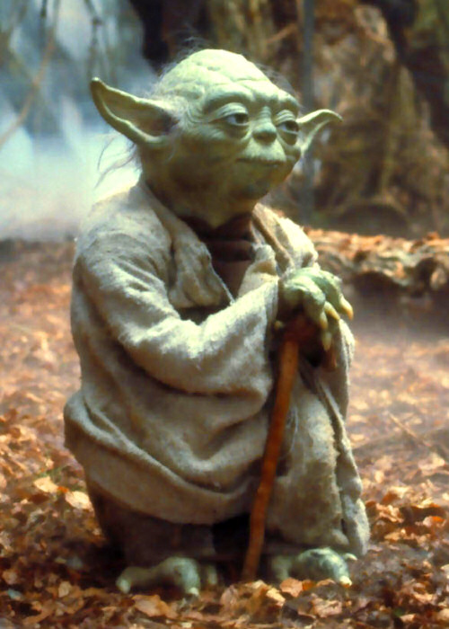
Дякую за увагу

